Slide 1
Marketing, fundraising a komunikace v neziskovém sektoru
SIMONA ŠKARABELOVÁ FILIP HRŮZA
Jaro 2021

Slide 2
Základní informace k předmětu
Tutoriály: 26. 2. 2022
12. 3. 2022

Slide 3

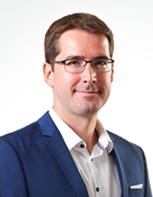
Představení: KDO JSME MY?
SIMONA ŠKARABELOVÁ
  Odborná asistentka na ESF MU
  Marketing ESF MU
  Fundraising pro Nadaci Partnerství
  Fundraising pro Národní divadlo Brno
  Statutár z.s. Brno kulturní – wathdogový spolek pro transparentní financování kultury v Brně
FILIP HRŮZA
  Odborný asistent na ESF MU
  Institut veřejné správy ESF MU
  MČ Brno-Řečkovice a Mokrá Hora (místostarosta)
  Jihomoravský kraj (člen Komise pro IT a e-government)

Slide 4
Předpoklady pro ukončení předmětu
Přihlásit se na termín ústní zkoušky
Napsat on-line test ze znalostí (3 dny před termínem zkoušky)
Odevzdat POT do odevzdávárny ISu (3 dnů před termínem zkoušky)
Přijít na ústní zkoušku
4

Slide 5
Základní struktura POTu
  Analýzy vnějšího prostředí
  Analýzy vnitřního prostředí
  Souhrnná SWOT analýza + aktuální cíle (SMART), příp. redefinice poslání organizace + výběr strategie
  Politiky – komunikační audit
  Mediální plán nebo Komunikační kampaň
  Fundraisingový audit
  Plán sponzorství
  Akční plán

Slide 6
Pozor – ústní zkouška
Součet hodnocení POTu a hodnocení on-line testu – viz více v organizačních pokynech (Podmínky zkoušky MVVS_POT)
Výsledek součtu hodnocení je odrazovým můstkem pro hodnocení na ústní zkoušce
Ta je pro kombinované studenty POVINNÁ
Spočívá v obhajobě POTu, případně (pokud nesouhlasíte s navrhovanou známkou) ze znalostí z teorie

Slide 7
Základní informace k předmětu
Informace ve Studijních materiálech předmětu BKV_MVVS na ISu :
Studijní texty v interaktivní osnově
PwPt prezentace s odkazy na literaturu
Vybrané kapitoly z DSO Marketing ve veřejném sektoru
Vzorové práce studentů

Slide 8

Co pro vás (v organizaci) znamená marketing?

Slide 9
Marketing je…
Základ – odhalení spotřebitelských potřeb
Potřeba - požadavky, poptávka
Produkt - vývoj výrobku, služby vedoucí k uspokojení této potřeby
Hodnota – uspokojení a cena - stanovení ceny v souladu s požadavky dodavatele a představou zákazníka
Vztahy, směna, transakce
Trend od výroby k zákazníkovi ke společenským potřebám
Trend marketing jako rovnocenná činnost firmy – sjednocující činnosti pro efektivní výstup - k pojímání M jako integrovaného a organického prvku organizace orientovaného na zákazníka
1- 3kapitola DSO

Slide 10
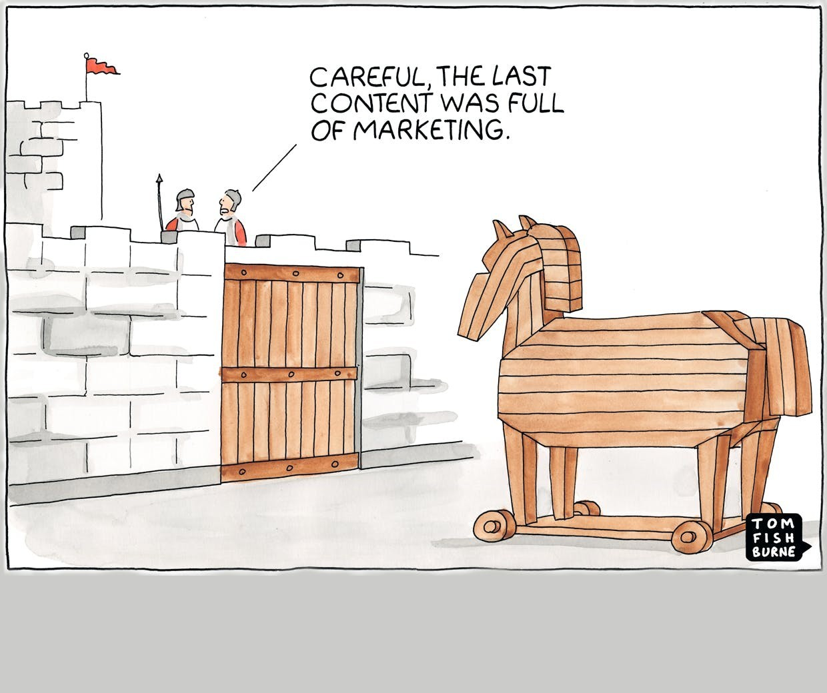
Marketing dnes
Je všude kolem nás => kde? co? jak?
Často má negativní konotace:
  …prodat za každou cenu…
  …obtěžovat nabídkou nepotřebných věcí…
  …dělat ze sebe něco, co nejsem…
  …ztržnění..
Znamená to, že je špatný?
Neexistuje shoda na jedné jediné definici, přitom jejich podstata je propojuje podobné či stejné prvky:
9

Slide 11
Peter Drucker:
„Marketing je jako podnik, viděný z hlediska jeho konečného výsledku, tj. z hlediska zákazníků.“
Miroslav Foret:
„Systém propracovaných principů a postupů, s jejichž pomocí organizace prakticky poznávají přání a potřeby svých zákazníků a následně na ně reagují.“
Philip Kotler – Gary Amstrong:
„ Marketing je společenský a řídící proces, kterým jednotlivci a skupiny získávají to, co potřebují a požadují, prostřednictvím tvorby, nabídky a směny hodnotných
výrobků s ostatními.“ jinými slovy:
„Marketing je hledání a uspokojování potřeb způsobem, který přináší pozitivní hodnoty pro obě zúčastněné strany.“
10
Navíc – už u Adama Smithe lze dohledat

Slide 12
Ke čtení (doplnění)
Harris (2007) Sidney Levy: Challenging the Philosophical Assumptions of Marketing
Příběh S. L., který patřil ve 20. století mezi hlavní přispěvatele rozvoje oblasti
marketingu a spotřebitelského chování. Zapojování interdisciplinarity a odborného přístupu.
Foley (1989) 15 - ECONOMIC EQUILIBRIUM WITH COSTLY MARKETING
Kapitola v knize se věnuje nákladnosti marketingu v souvislosti s ekonomickou rovnováhou skrze transakční náklady. Rozhodování zákazníka neprobíhá pouze s ohledem na příležitost v jednom momentě, ale i s ohledem na budoucí obchody, kdy situace může být příhodnější pro zákazníka. Diskuze s tradičním modelem.
Tirado, Tena a Guillén (2019) Ambidexterity as a Key Factor in Banks’ Performance: A Marketing Approach
Analýzy potvrdila význam přítomnosti fyzických poboček bank z hlediska emocionálních vazeb mezi producentem a zákazníkem. V případě jejich (vazeb) minimalizace následuje racionalizace vztahu firma-zákazník a zhoršuje se tak možnost jejich udržení či udržení na určité úrovni (problém loajality).
11

Slide 13
Ke čtení (doplnění)
Xiao, Wang a Chan-Olmsted (2018) Factors affecting YouTube influencer marketing credibility: a heuristic-systematic model
Studie prokazovala, že důvěryhodnost, sociální vliv, kvalita argumentů a zapojení informací jsou vlivnými faktory ovlivňujícími důvěryhodnost informací vnímanou spotřebitelem na YouTube.

Slide 14
MARKETINGOVÝ PROCES zahrnuje:
ZJIŠTĚNÍ, co zákazník potřebuje
VÝVOJ výrobku/služby k uspokojení těchto potřeb
STANOVENÍ ceny v souladu s požadavky dodavatele a představou zákazníka
DISTRIBUCE výrobků/služeb k zákazníkovi dohodnutí směny = PRODEJ

Slide 15
Vývoj marketingového myšlení
– vývoj podnikatelských koncepcí:
Dříve:
Orientace na výrobu (výrobní koncepce)
Orientace na výrobek (výrobková koncepce)
Orientace na prodej (prodejní koncepce)
Dnes:
Orientace na trh a zákazníka (marketingová koncepce)
Orientace na společnost (sociálně marketingová koncepce)

Slide 16
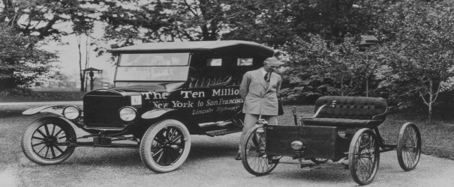
Orientace na výrobu (výrobní koncepce)
poptávka převyšuje nabídku (spotřeb. chtějí výrobek samotný více než jeho pěkné vlastnosti)
„Rozhodující je výroba!“
Během a těsně po průmyslových revolucích, tj. 1880-1930
pro rozšíření trhu je nutné zvýšit produkci, což lze zvyšováním produktivity práce
Parafrázována výrokem H. Forda
„Můžete mít auto jakékoliv barvy, pokud bude černé“

Slide 17


Orientace na výrobek (výrobková koncepce)
Chronologicky navazuje na výrobní koncepci – začátek 20. století
Využívá technický pokrok ke zdokonalování výrobku
nejúspěšnější budou ty organizace,
které přinášejí na trh nové, inovované či jinak dokonalé výrobky a služby
kupující obdivuje dobré zboží a ocení kvalita/výkon

Slide 18

Orientace na prodej (prodejní koncepce)
Doplňuje orientaci na výrobu a výrobek, ale cílí na prodej (posiluje), protože
spotřebitelé si nekoupí dost výrobků, je nutné vyvíjet agresivní prodejní a propagační úsilí
První polovina 20. století
Nejdříve vyrobit, pak prodat za použití reklamy, podpory prodeje, osobního prodeje, apod.
Najdeme některé z výše zmíněných koncepcí i dnes? KDE?

Slide 19
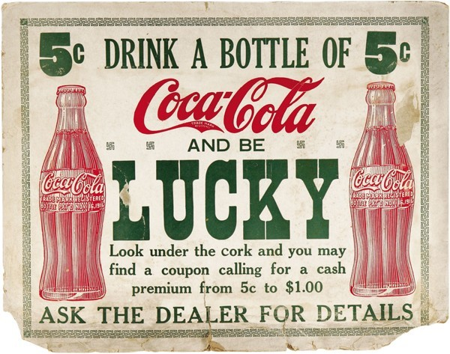
Orientace na trh a zákazníka (marketingová koncepce)
po druhé svět. válce do 70.let 20.století
„zlatá éra marketingu“
Definování požadavků zákazníka z jeho zorného úhlu (sledování potřeb, přání, vnímání, preferencí a spokojenosti zákazníků) a uspokojení prostřednictvím designu, kvality, komunikace, ceny a rozsahu nabídky.
Usiluje o „spokojeného zákazníka“
18

Slide 20
Proč nás zajímá spokojený zákazník?
Proč nestačí mít jen dobrý výrobek?

Slide 21

Spokojený zákazník
= stálý, resp. věrný zákazník
Kupuje náš výrobek opakovaně (=> LOAJALITA)
Hovoří s ostatními o firmě příznivě (=> REFERENCE)
Věnuje méně pozornosti konkurenčním značkám a reklamě (=>
TRH)
Kupuje od stejné firmy i jiné výrobky (=> PORTFOLIO)

Slide 22

Orientace na společnost (sociálně marketingová koncepce)
Orientace výrobce nejen na uspokojování potřeb individuálního zákazníka, ale také na důsledky (konsekvence) marketingových činností, na uspokojování celospolečenských potřeb a zájmů.
Přelom 20 a 21. století
Např. nové produkty, postupy a technologie odpovídající ochraně životní prostředí, zdravému životnímu stylu, CSR…

Slide 23

Obě poslední zmíněné koncepce
často se s nimi lze setkat v případě marketingu velkých a/nebo mezinárodních firem – uplatněny v kombinaci:
  Avon – kampaně na podporu boje proti rakovině prsu
  Beneton – v dobách Oliviera Toscaniho – boj proti rasismu, xenofobii, HIV, trestu smrti, aj. (celospolečenská témata)
Jde o produkty s přidanou společenskou hodnotou nebo o imageovou komunikaci?
Prodává se ještě ten PRODUKT nebo ten PŘÍBĚH?
19

Slide 24
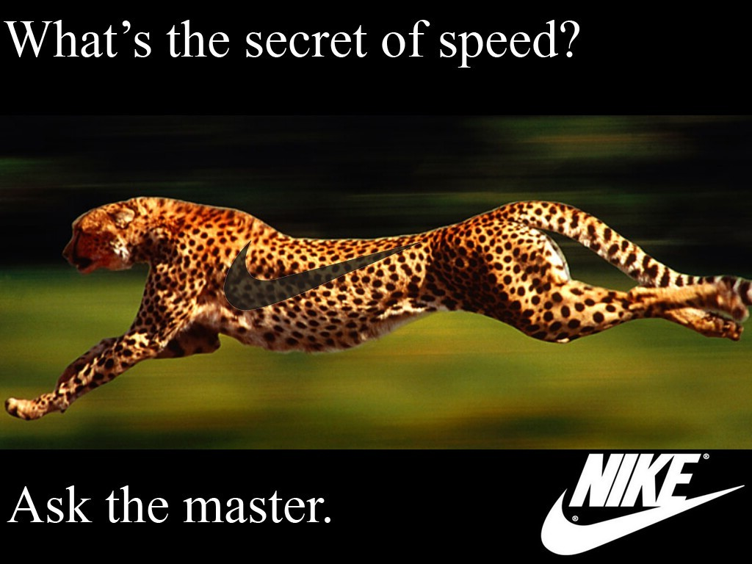





Slide 25
Sociální marketing (Kotler, Roberto, Lee, 2002:5)
„…znamená využití principů a technik marketingu k ovlivnění členů cílového publika tak, aby dobrovolně přijali, odmítli, pozměnili nebo opustili určité chování ve prospěch jednotlivců, skupin, nebo společnosti jako celku“.
Cílem je například:
  Ovlivnit vnímání (energetická hodnota potravin)
  Zorganizovat jednorázovou akci (očkování)
  Změnit chování, hodnoty a postoje (pásy v autě, zaměstnávání zdravotně postižených)

Slide 26
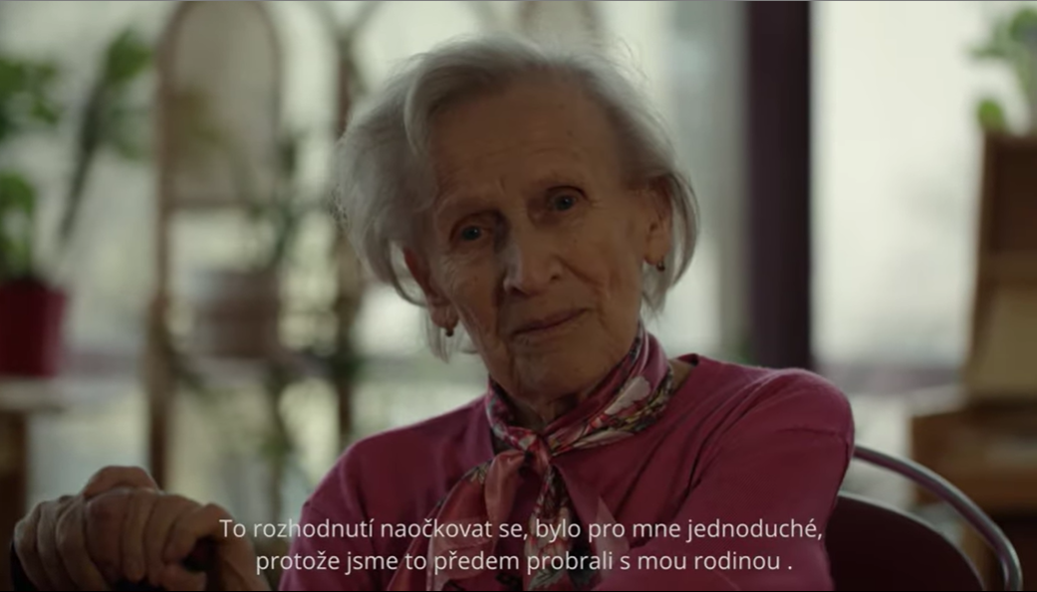
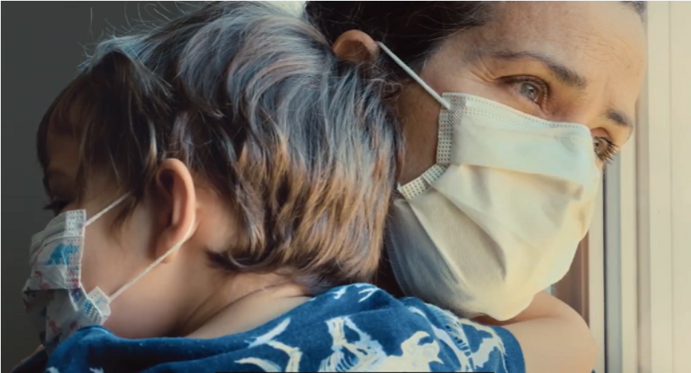
Příklady sociálního marketingu
Očkování – Hlavní město Praha
Vládní spot na podporu očkování proti covid 19

Slide 27
Marketing v neziskovém/veřejném sektoru – specifika
Produkt = služba, navíc doprovázená externím užitkem.
Díky externím užitkům lze obtížně identifikovat jediného uživatele, tzn. je více cílových skupin.
Klienti často nemají svobodný výběr poskytovatele služeb (veřejná správa).
Specifický rozpočet => rozpočet pro marketing => marketing
26

Slide 28
Marketing v neziskovém/veřejném sektoru – specifika
Manažeři organizací v NS mají menší volnost v rozhodování, ovlivňují je statutárně stanovené standardy.
Cena, pokud se užívá, odráží centrálně stanovené společenské hodnoty, nikoliv hodnotu pro klienta (*S x D).
Marketingové směnné transakce - viz následující 2 obrázky:

Slide 29
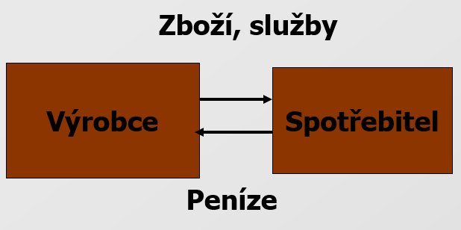
Marketingové směnné transakce v ziskové organizaci:

Slide 30
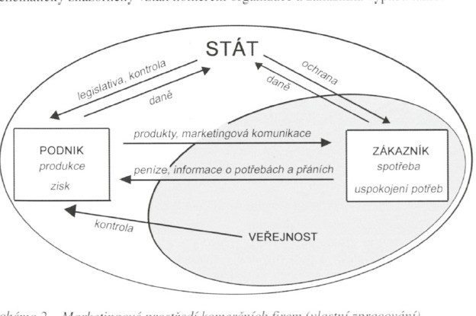
Marketingové prostřední komerčních firem
(Bačuvčík, 2011,str. 73)

Slide 31
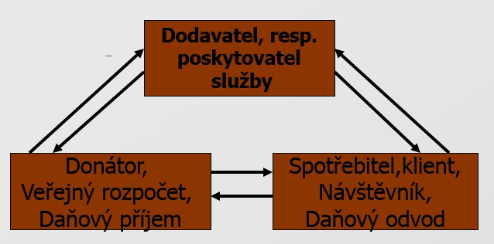
Marketingové směnné transakce v neziskové organizaci:

Slide 32
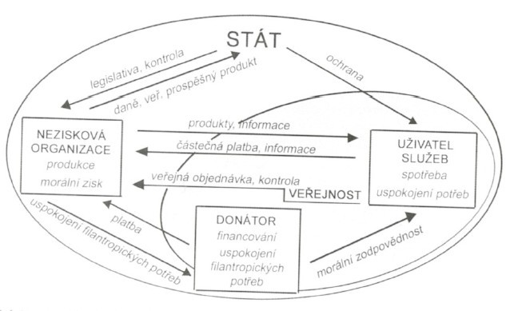
Marketingové prostředí neziskových organizací
(Bačuvčík, 2011,str. 74)

Slide 33
Přesto všechno - společné rysy :
„Both sectors are in the behavioral influence business and that is precisely what marketing is about.“
(Kotler, Andreasen, 2006, str. 6)
Non profit markets have to do, to influence people to be successful –
volunteers, donors, legislators, people with socially undesirably behaviors, and so on.
For profit markets
have to, to get people to buy their products and patronize their services.

Slide 34
Jinými slovy ☺
Budeme-li chápat marketingové aktivity jako svého druhu formu sociální komunikace, jejímž cílem je dosáhnout jistého koncensu mezi tím, kdo nabízí určitý produkt, a tím, kdo tento produkt přijímá, musíme konstatovat, že se neziskový marketing od soukromého ve své podstatě příliš neliší.
Odlišné budou jednotlivé nástroje a techniky, resp. způsob jejich použití, to ale nemění společnou podstatu marketingu.

Slide 35
Marketingový mix = 4 P(roduct) = 4 C(lient)
PRICE – cena
PRODUCT - výrobek/služba
PLACE -
místo/distribuce
PROMOTION - propagace
CUSTOMER COSTS – zákaznické náklady
CUSTOMER VALUE – zákaznická hodnota
CONVENIENCE – pohodlí
COMMUNICATION

Slide 36
Agentura Ogilvy PR hovoří o 4 E:
EXPERIENCE – zkušenost, zážitek z užívání produktu
EXCHANCE – směna, výměna hodnot
EVERYPLACE – „kdekoli“ a nejen na vymezeném místě
EVAGELISM – evangelizace, zvěstování, tj. komunikace s cílem větší emocionální angažovanosti spotřebitele

Slide 37

Rozšíření marketing mixu dle další přístupů:
Marketing služeb:
  LIDÉ – zaměstnanci, klienti.
MATERIÁLNÍ PROSTŘEDÍ - zařízení, barevnost, čistota, rozmístění, hlučnost, apod. usměrňování zákazníka,.
PROCESY – politika, postupy, mechanizace, prostor pro rozhodování podřízených, spolupráce se zákazníky průběh poskytnutí služby

Slide 38
Marketing neziskových organizací:
podle Johns Hopkins University v Baltimore (USA) se k nim připojuje:
  CÍLOVÁ SKUPINA (public) = zákazníci/klienti, dárci, zaměstnanci, dobrovolníci, aj.
  PRODUKČNÍ KAPACITA = organizace je schopna efektivně uspokojit poptávku po svých službách, produktech nebo programech.
podle Freiburské školy marketing-managementu (Švýcarsko):
  POLITIKA (politics) = lobování, nátlakové skupiny organizací,
neziskových
LIDÉ (people) = zaměstnanci, dobrovolníci, členové, dárci, klienti, ostatní veřejnost

Slide 39
Tržní segmentace
Většina organizací poskytujících služby nedokáže vyhovět potřebám všech zákazníků, tzv. nediferencovanému trhu, ani nedokáže konkurovat všem jeho účastníkům. Proto každá organizace, zisková i nezisková, zpravidla přijímá strategii tržní segmentace.
Rozdíl cílený marketing (využívá tržní segmentace) x hromadný marketing (oslovuje plošně trh, vysoce nákladné)

Slide 40
Cílový segment/target
= představuje tu část trhu, kterou si organizace vybrala z širšího trhu. Organizace tak činí na základě tzv. segmentačních kritérií:
Geografická (země, kraj, město,…)
Demografická (věk, pohlaví, stav,…)
Socioekonomická (příjem, životní standard, …)
Psychografická (postoje, potřeby, živ.hodnoty,…)
Motivy vedoucí ke koupi (zvyk, loajalita ke značce,…)
Časové (víkendové nákupy, dovolené, …)

Slide 41
Cílený marketing – 3 kroky
1. Segmentace – rozdělení trhu dle toho, co, komu nabízím, a to na relativně malé skupiny
2. Targeting (tržní cílení)– vyhodnocení segmentu a výběr těch, které chci oslovovat, s cílem získat co nejvyšší tržní podíl
3. Positioning (tržní umisťování, resp. tržní pozice) – umístnění produktu mezi konkurenční produkty a způsob, jakým organizace tento fakt tlumočí „svým“ cílovým skupinám

Slide 42
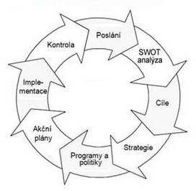
Cyklus marketingového plánování (Kotler)

Slide 43
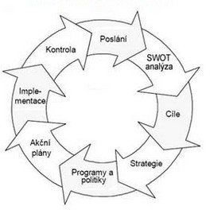
Struktura POT kopíruje:
jednotlivé kroky marketingového plánování

Slide 44
Situační analýzy prostředí – v konečném sestavení SWOT
Analýza vnitřního prostředí organizace,
tzv. MIKROPROSTŘEDÍ
(silné a slabé stránky organizace)
+
Analýza vnějšího prostředí organizace,
tzv. MAKROPROSTŘEDÍ
(příležitosti a hrozby)

Slide 45
Začíná se zpravidla MAKROPROSTŘEDÍm:
Prostředí:
Tržní prostředí, resp. blízké okolí podniku, tj. konkurence, zákazníci, dodavatelé.
demografické,
ekonomické,
technologické
ekologické,
politické,
legislativní,
kulturní,
sociální.
45

Slide 46
Makroprostředí - používané analýzy
STEP/PEST/PESTEL - sociální (vč. kulturních a demografických), technologické, ekonomické(vč legislativních) a politické vlivy
Porterova analýza pěti sil
pozice mezi konkurenty = „jízdní prostor“(střed)
síla zákazníků
STEEPLE – sociální, technologické, ekonomické, ekologické, politické, legislativní, edukativní (vč kultury)
síla dodavatelů
hrozba nově vstupujících na trh
hrozba substituce
46

Slide 47
Příklad PEST na festivalu Youth for You(th)
 | Příležitosti | Hrozby
Politicko-legislativní faktory | nové dotační programy jiná kulturní politika dotace na více let výhodnější úlevy na daních pro dárce | krácení dotačních programů nestálá politická situace
Ekonomické faktory | – ochota obyvatel platit za kulturní akce, vyšší popularita festivalu zdarma | zdražování zboží vyšší DPH
Sociokulturní faktory | nárůst nových talentů zvýšení zájmu o podobné akce posílení dobrovolnictví úbytek ostatních kulturních událostí | přehlcení publika (zánik festivalu) vysoká konkurence
Technologické faktory | snižování cen, úspora v rozpočtu festivalu efektivnější propagace | – posílení konkurence

Slide 48
Porterova analýza pěti sil
patří k základním a zároveň nejvýznamnějším nástrojům pro analýzu
konkurenčního prostředí firmy a jejího strategického řízení.
Jejím tvůrcem je profesor Michael Eugene Porter (Harvard Business
School).
Model se snaží odvodit sílu konkurence v analyzovaném odvětví a tím
pádem také ziskovost daného sektoru trhu.
K dosažení tohoto cíle rozebírá pět klíčových vlivů, které
konkurenceschopnost firmy přímo či nepřímo ovlivňují.

Slide 49
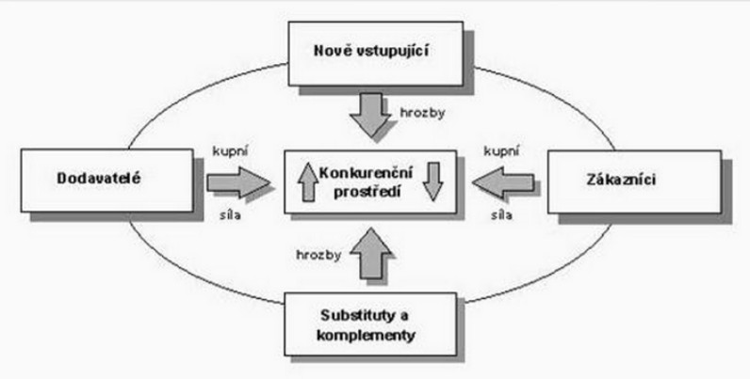
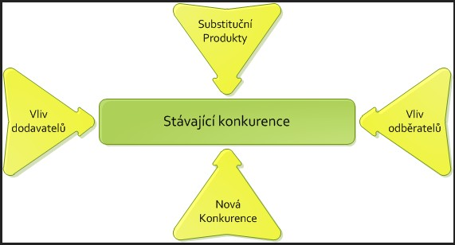
Grafické znázornění Porterovy analýzy konkurence:

Slide 50
Porterova analýza konkurence
PORTER postavil model fungování trhu na těchto 5 faktorech:
a) rivalita mezi konkurenty;
b) vyjednávací síla dodavatelů;
c) vyjednávací síla odběratelů;
d) ohrožení ze strany nových konkurentů;
e) ohrožení ze strany nových substitutů.
Literatura: Kotler (2000, 10. vydání, str. 219)

Slide 51
Alternativní „neziskové“ přístupy
Michael Kaiser:
zkoumání prostředí zahrnuje dvě různé činnosti:
  analýzu odvětví a
  analýzu srovnatelných organizací.
KAISER, Michael M. Strategické plánování v umění: praktický průvodce. 1. vyd. Praha: Institut umění -
Divadelní ústav v Praze, 2009.

Slide 52
Porterova analýza pěti sil modifikovaná do uměleckých odvětví dle Kaisera:
nováčči
dodavatelé
srovnatelné společnosti
zákazníci
alternativní produkty

Slide 53

Joyceova modifikace Porterovy analýzy pěti sil
nové
Politické síly
odběratelé / zákazníci
Nové /dodavatelé
Klienti
Trh práce (dobrovolníci)
Nezisková organizace
dodavatelé
Občané / Veřejnost
Konkurence
Konkurenční prostředí

Slide 54
Analýzy vnitřního prostředí
Analýza postavení na trhu
  Postavení v odvětví
  Porovnání s nejvýznamnějším konkurentem – tj. Poziční strategie – vymezení svého postavení mezi konkurencí
Analýza portfolia - produkty a zákazníci
  Matice šíře sortimentu
Analýza strategie (je/není)
Analýza zdrojů - lidé, procesy, technologie, know-how, značka, apod.
Finanční analýza (podklad pro fundraising)

Slide 55
Analýza postavení na trhu – postavení v odvětví
Odvětví – skupina organizací/firem, nabízející výrobky/služby, které jsou schopny se navzájem nahrazovat
Monopol – jedna firma jeden produkt v jedné zemi (pošta, dráhy)
Oligopol – několik větších firem nabízí značně diferencované i standardizované výrobky (nafta, energie)
Monopolistická konkurence – mnoho konkurentů, každý je schopný odlišit své nabídky od ostatních zcela nebo částečně (často ve službách)
Dokonalá konkurence- mnoho konkurentů nabízí stejné výrobky a služby (kapitálový či komoditní trh)
NE PRO POT!!!
52

Slide 56
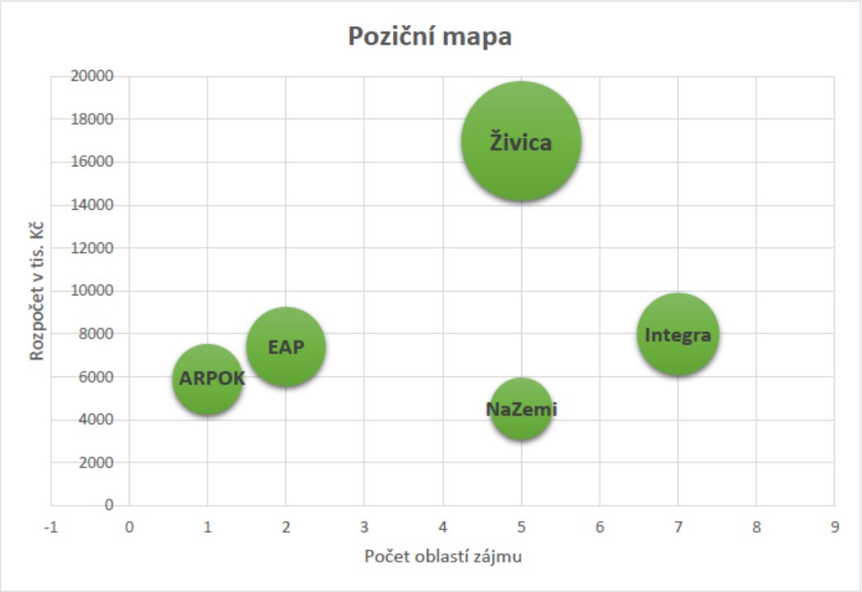
Poziční mapy - př.organizace Na Zemi
Dvě osy, různá kritéria:
v bussinesu Cena vs. Kvalita
V nezisku to, co je vhodné a měřitelné: např. počet dárců/klientů/rozpočet vs. nabídka služeb
V POT MŮŽE ALE NEMUSÍ BÝT

Slide 57
Matice šíře sortimentu
pomáhá zpřehlednit
  jaké výrobky/služby
  komu/jakým tržním segmentům/cílovým skupinám
…jako organizace nabízím
Viz.příklad dále – organizace NaZemi
54

Slide 58
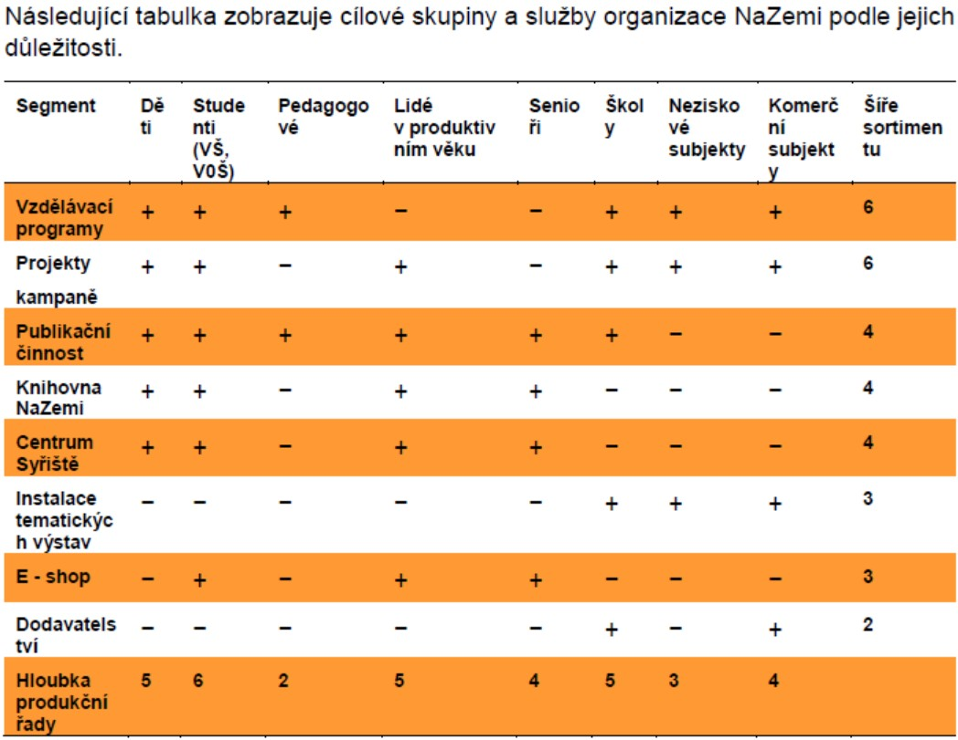
55
Zápatí prezentace

Slide 59
Cíl => vytvoření optimálního portfolia služeb
Vybrat vhodné služby do produkčního mixu.
Stanovit optimální rozsah nabízeného sortimentu
Poznat služby přinášející co největší zisk (ohlas apod.)
Vytvořit pro svou nabídku co nejlepší pozici na trhu, tzn. představit zákazníkům co nejlépe ve vztahu ke konkurenční nabídce (ideální propojení služba/produkt ⬄ segment)

Slide 60
Analýzy zdrojů
LIDÉ (HR - zaměstnanci, členové, dobrovolníci)
PROCESY (způsoby poskytnutí služby, způsoby komunikace, apod. - jsou vhodně nastavené?)
KNOW-HOW (Např. ISO normy)
ZNAČKA (jak je silná, jak je vnímaná, co zosobňuje, apod.)
FINANČNÍ ANALÝZA (roční uzávěrka, stav majetku, finanční plány apod.)

Slide 61
Situační analýza prostředí - SWOT analýza
Souhrn analýz vnitřního prostředí organizace,
tzv. MIKROPROSTŘEDÍ (silné a slabé stránky organizace)
Souhrn analýz vnějšího prostředí organizace, tzv. MAKROPROSTŘEDÍ(příležitosti a hrozby)
Žádná položka se nevyskytuje „tam i tam“. Pokud se nějaká taková objeví, „hoďte si korunou“, kam ji zařadit!
Kotler (2000, 10.vyd. str. 90)
Viz dále příklad SWOT v POTu NaZemi

Slide 62
Výsledná SWOT analýza
STRENGHTS
Silné stránky
WEAKNESSES
Slabé stránky
OPPORTUNITIES
Příležitosti
THREATS
Hrozby
59

Slide 63
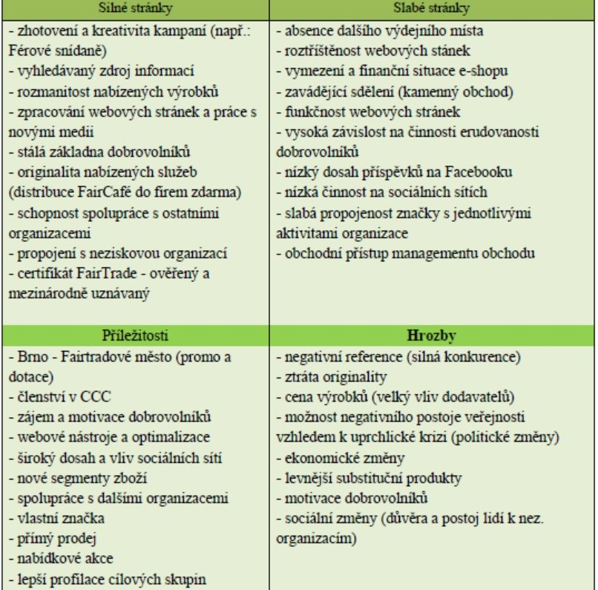

Slide 64
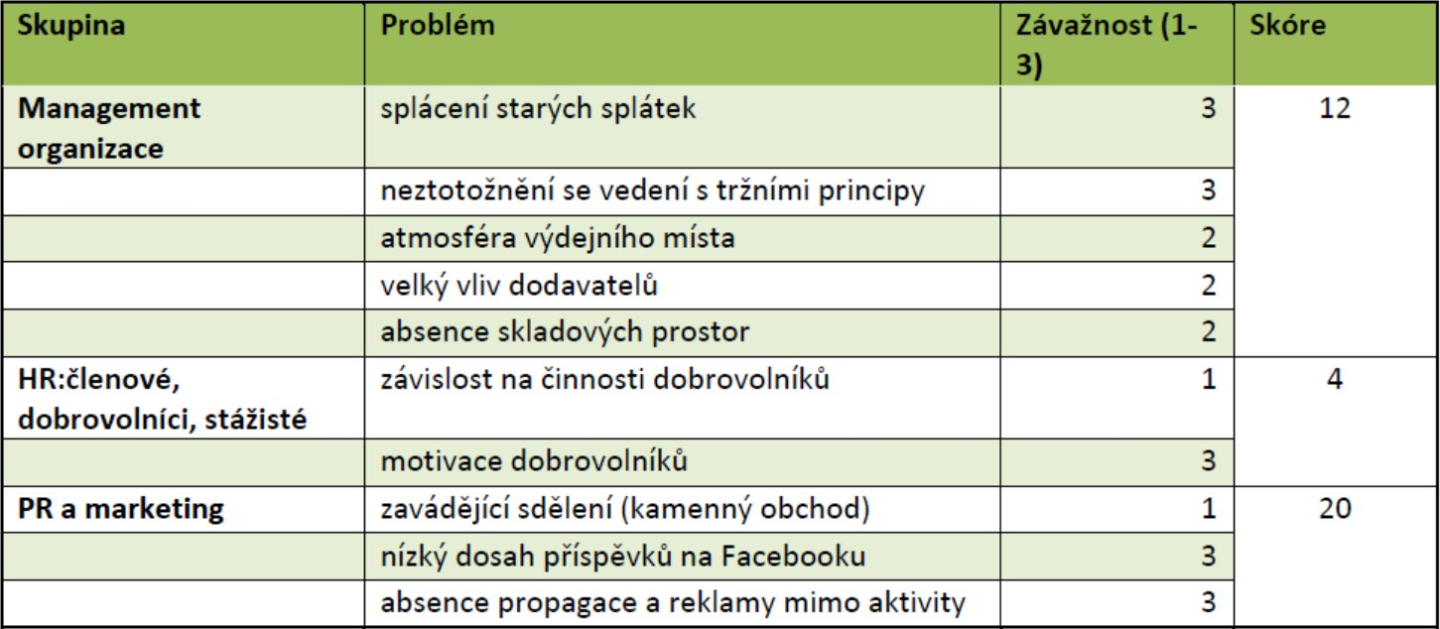
Další práce se SWOT – marketingové memorandum

Slide 65
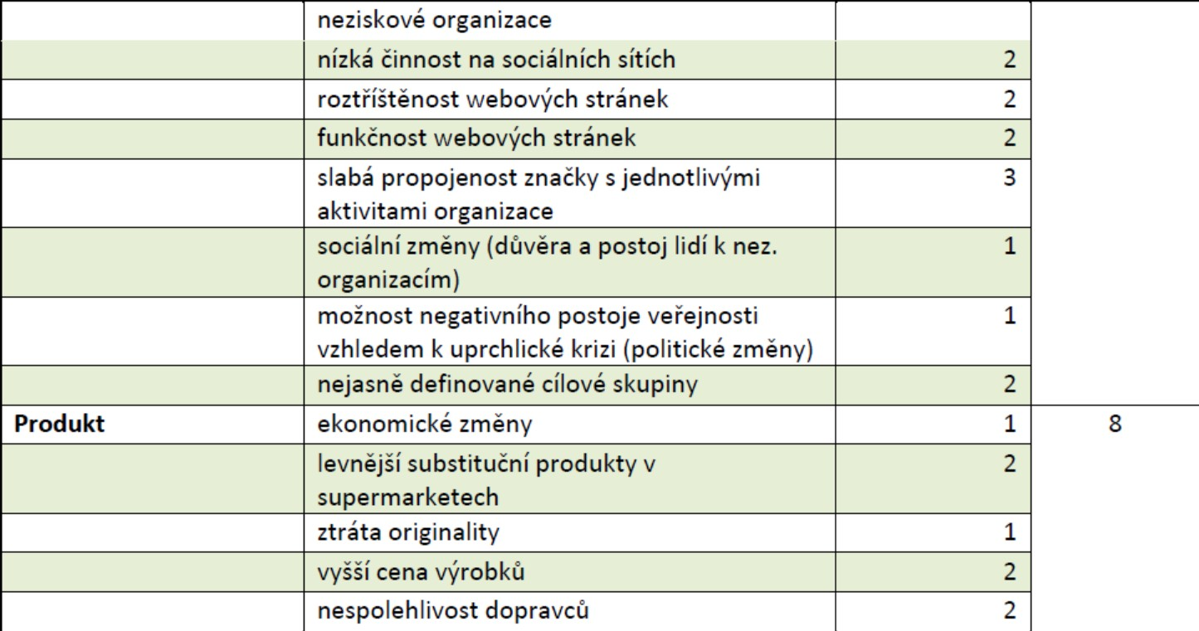

Slide 66
Definice cílů
S pecific
M easureable
A chievable
R elevant
T imebound
Divadlo Feste chce být oblíbeným a navštěvovaným divadlem…..
Divadlo Feste odehraje měsíčně cca 10 představení, přičemž do konce roku zvedne jejich návštěvnost z nynějších 50 % na 90 %.

Slide 67
Komunikační / PR audit
Vnitřní komunikace
Vnější komunikace – jaké jsou cílové skupiny pro komunikaci
  potřeby a zájmy ke skupině
  cíle ke skupině
Stávající používané nástroje
Nové nástroje
Náklady
Výběr optimální kombinace komunikačních nástrojů

Slide 68
Příklad: cílové skupiny pro
Na Zemi – jsou stejné pro komunikaci?
Děti
Studenti (SŠ, VŠ)
Pedagogové
Základní školy
Lidé v produktivním věku
Senioři
Neziskové subjekty
Komerční subjekty
  Cílové skupiny NaZemi převzaty z Matice šíře sortimentu NaZemi

Slide 69
Mediální plán a/nebo
Mediální plánování je rozděleno do několika fází:
posouzení prostředí pro komunikaci
popis cílového publika – cílové skupiny v komunikaci (KOMU chci komunikovat)
stanovení mediálních cílů (CO chci komunikovat)
výběr mediálního mixu (JAK chci komunikovat)
nákup médií – dle mediálních cílů
  Frekvence – jak často
  Dosah – kolik lidí bylo vystaveno působení
  Váha – kolik lidí bylo zasaženo/vidělo reklamu
  Náklady – na zasažení tisíce osob (CPT)

Slide 70
…a/nebo Komunikační kampaň
Záznam guerilla kampaní:
Cholera for sale in New York!
Tričko v akci za 2 €
Záznam čs.verze kampaně Folow the Shoes
Obuj se do toho
Fundraisingová kampaň
  Doctors Without Borders - commercial

Slide 71
Návrh komunikační kampaně –Struktura
Cíl kampaně (může být fundraisingový i komunikační)
Ideový kreativní nápad/sdělení
Zarámování v čase (jak dlouho bude kampaň trvat)
Jakými cestami bude probíhat? (print,sociální média, klasická média, guerilla, apod.)
Jak budeme vyhodnocovat kampaň?
Kolik nás asi bude stát – odhad nákladů vs. realizovatelnost.

Slide 72
Kampaně v současnosti
Videokampaně získávají na síle
  Raději jednou vidět, než stokrát poslouchat
  Do konce roku 2012 zabíraly videokomunikace
  50 % v komunikaci firem
  Do konce roku 2014 pak až 90 % komunikace

Slide 73
Fundraising - jeho audit
Současné zdroje, jejich rozložení
Budoucí potřeby v horizontu 1 – 3 let
Stanovení cílů na rok
  Specific
  Measurable
  Achievable
  Relevant
  Timebound
Stanovení nejvhodnějších metod, zdrojů a okruhů dárců
Žádat o podporu/získávat dárce
Poděkovat mu do 48 hodin od příspěvku
Informovat ho o využití daru

Slide 74

Fundraising
Jen prostředky???
Jen PENÍZE???
Jen DARY???
NIKOLI!!!!
Jde o to, získat především DÁRCE!!!

Slide 75

Mekka fundrasingu: USA -Zdroje fundrasingu v USA 2011
73 %
Individuální dárci
Firemní dárci/firmy
Nadace
Závěti
5 %
14 %
8 %

Slide 76
Motivy dárců
Marketingové účely (reklama dárce nebo jeho produktu, apod.)
Širší podnikové cíle (zlepšení postoje veřejnosti, distribuce jinak těžko použitelných výrobků, získání loajálního postoje ze strany NNO, snížení daňového základu, apod.)
Negativní motivy (osobní prospěch a sláva, pocit moci,praní špinavých peněz)
Atmosféra altruismu
Vlivy na rozhodování dárců:
  Emoce (20 %)
  Racionální úvahy (10 %)
  Způsob/organizace platby (10 %)

Slide 77
Co víme o individuálních dárcích?
Relativní roční výše daru se naopak zvyšuje s věkem dárce (nejvíce dárců se rekrutuje z věkové skupiny 50-65 let)
Lidé žijící v manželství mají tendence dávat více nežli svobodní.
Členové různých NO a lidé věřící dávají v průměru více nežli lidé, kteří nejsou členy nějaké NO nebo jsou bez vyznání.
Lidé, kteří někdy dobrovolně pomáhali v nějaké NO, dávají více než ti, kteří se dobrovolných prací neúčastní.
Průměrný roční dar se pohybuje kolem 2 % ročního příjmu dárce. Toto procento se snižuje s narůstajícím příjmem dárce.

Slide 78
Tradiční okruhy dárců
mají vyhrazené prostředky na dobročinnou činnost a poskytují je neziskovým organizacím - nadace, orgány veřejné správy, případně některé podniky.
nemají vymezené prostředky na dané cíle, ale v případě, že je zaujmou, poskytnou je - podnikatelé a podniky, obchodní společnosti, banky, individuální dárci, příznivci, členové, veřejnost.
další vhodné členění je na ty, kteří:
  jsou dárci potencionální - domníváme se, že by nám mohli poskytnout podporu,
  dávají poprvé,
  dali již v minulosti.

Slide 79
Metody fundraisingu
Inzerce
Direct mail, tj. přímý poštovní
Direct dialogue
Veřejné sbírky - varianta DMS
Kampaň
Benefiční akce
Fundraising „od dveří ke dveřím“
Osobní dopis či telefonický rozhovor
Osobní setkání
Žádost o grant

Slide 80
Plán/návrh sponzorství
Například
  Název akce: Zámecká slavnost
  Návrh sponzorů – ČEZ
  Popis firmy
  Druh sponzorství – finanční spoluúčast na akci
  Protiplnění pro sponzora/dárce

Slide 81

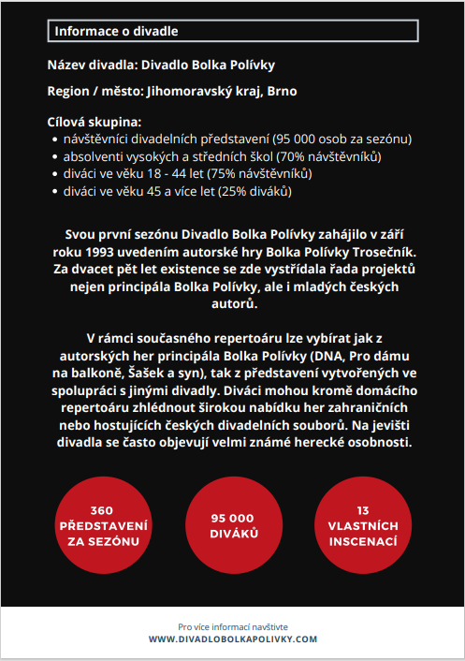

Slide 82
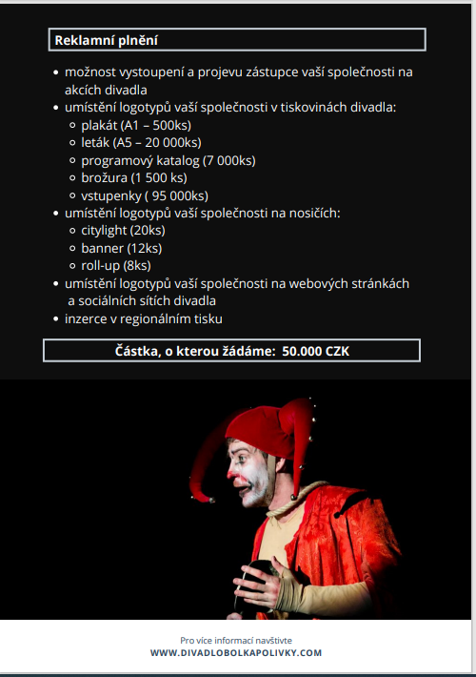

Slide 83
Sestavte akční plán daného projektu
Z již vytvořených cílů a podnětů (viz komunikace, PR, fundr., sponzoring, aj.) sestavte dle vás aktuální cíle v horizontu 1 roku, které je zásadní realizovat.
Pokud nutno, rozdělte je na dílčí cíle/aktivity, přidělte jim časový rámec, zodpovědnost a náklady
85

Slide 84
Obecná logika akčního plánu
Cíle, popř. dílčí cíle pro následující rok | Klíčové akce vedoucí k dosažení akčních cílů
 | akce | zodpovídá | termín | náklady | zdroje

Slide 85
Použitá literatura
KOTLER, Philip a Alan R. ANDREASEN. Strategic marketing for nonprofit organizations. 6th ed. Upper Saddle River: Prentice-Hall, 2003. vii, 536 s. ISBN 0-13-041977-X
KOTLER, P.: Marketing management : Analýza, plánování, realizace a kontrola; Praha : Victoria Publ.10.vydání, 2000; ISBN 80-247-0016-6
ROLÍNEK, L.: Strategické řízení; JIHOČESKÁ UNIVERZITA V ČESKÝCH BUDĚJOVICÍCH
BAČUVČÍK, R.: Marketing neziskových organizací. Verbum Publishing, Zlín 2011.
TICHÁ, I. a HRON, J.: Strategické řízení. Praha ČZU
  http://www.bestpractices.cz/praktiky/tvorba_a_rizeni_strategie/strategie_teorie.doc.
  http://management.unas.cz/dokumenty/teorie_strategickeho_managementu.doc

